Slide 1
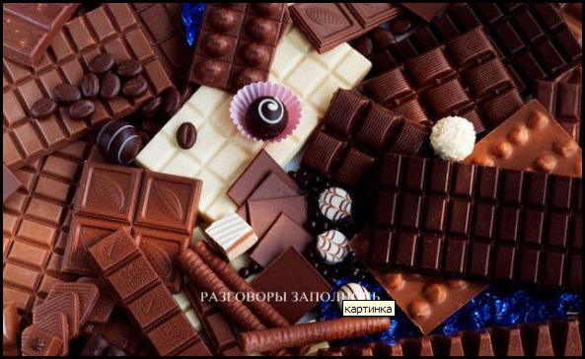
Влияние шоколада на организм детей младшего школьного возраста.
Подготовил: ученик 4 «а» класса Амангельдинов Дамир
Руководитель: Жабайханова К.А

Slide 2
Цель: изучить полезные свойства шоколада и его влияние на организм детей.
Задачи:
Познакомиться с историей происхождения шоколада;
Дать характеристику основных ингредиентов шоколада и проанализировать состав;
Провести анкетирование среди учащихся;
Выяснить, какое влияние (положительное или отрицательное) на здоровье детей может оказать шоколад.

Slide 3
Гипотеза: предполагаю,что, если шоколад употреблять в умеренных количествах,то он положительно влияет на организм школьника.
Объект исследования: шоколад.
Предмет исследование: влияние шоколада на организм школьника.
Методы исследования: сбор информации из различных источников, анкетирование, эксперимент, сравнение, обобщение.

Slide 4
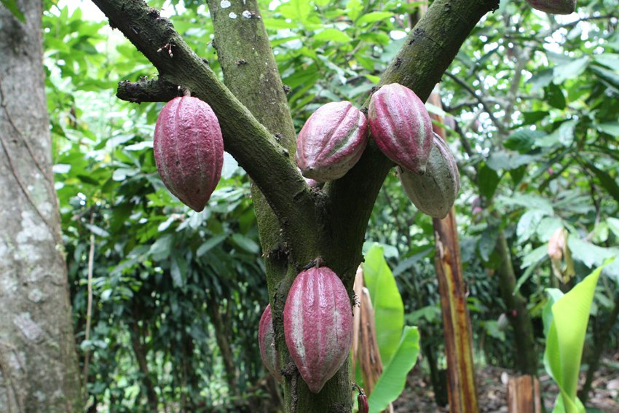
Из чего же делают шоколад и кто его придумал?
ОСНОВНОЕ СЫРЬЕ- КАКАО-БОБЫ.
Плоды дерева – какао
растут прям на самом
стволе дерева. Они
выглядят как ярко-желтые
огурцы, а внутри
содержится около 20-40
зерен(бобов).

Slide 5
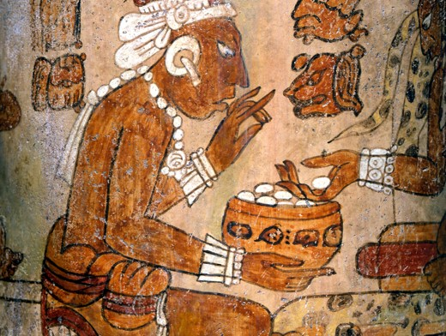
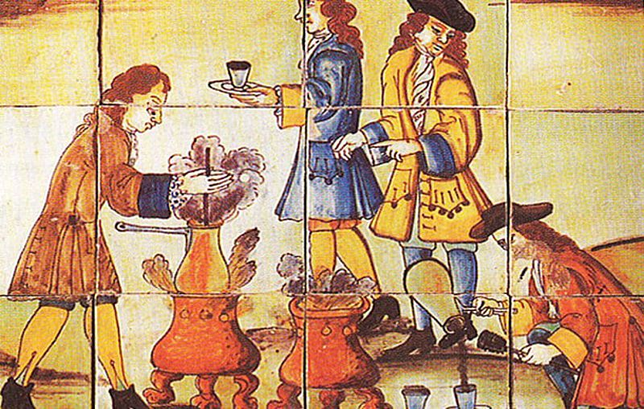
История происхождения шоколада
Индейские народности Мексики ацтеки и майя попробовали плоды какао и они им очень понравились. Вождь Монтесума угостил «сладкой жидкостью» своего гостя – испанца Фернандо Кортеса. Испанцам шоколад очень понравился, но рецепт приготовления шоколада они держали в строгой тайне. Пока Антонио Карлетти – итальянский путешественник не выкрал рецепт у испанцев. В Россию шоколад привёз Пётр I.
Международный день шоколада по всему миру празднуется 11 июля.

Slide 6
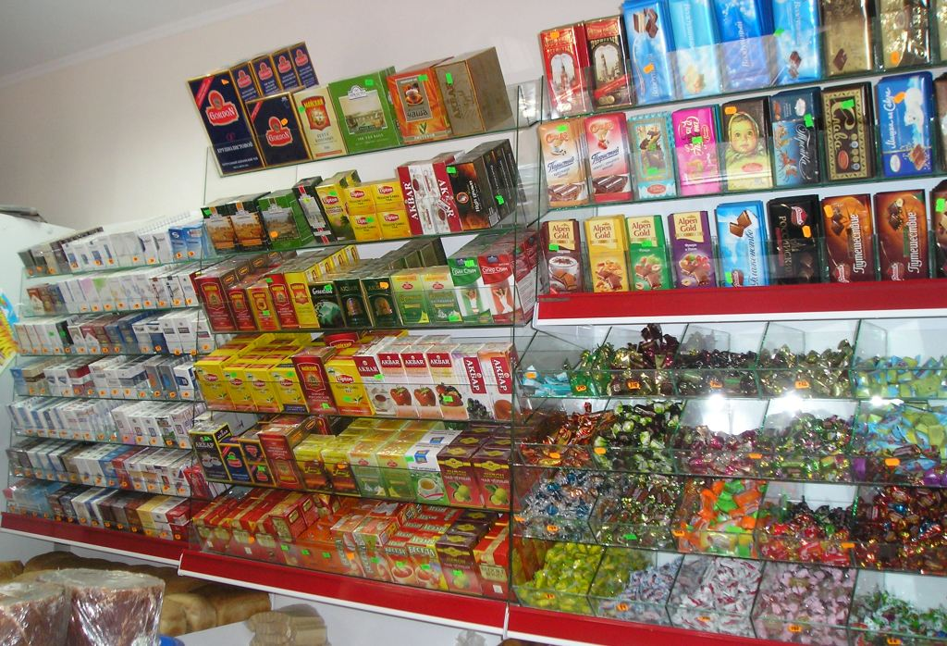
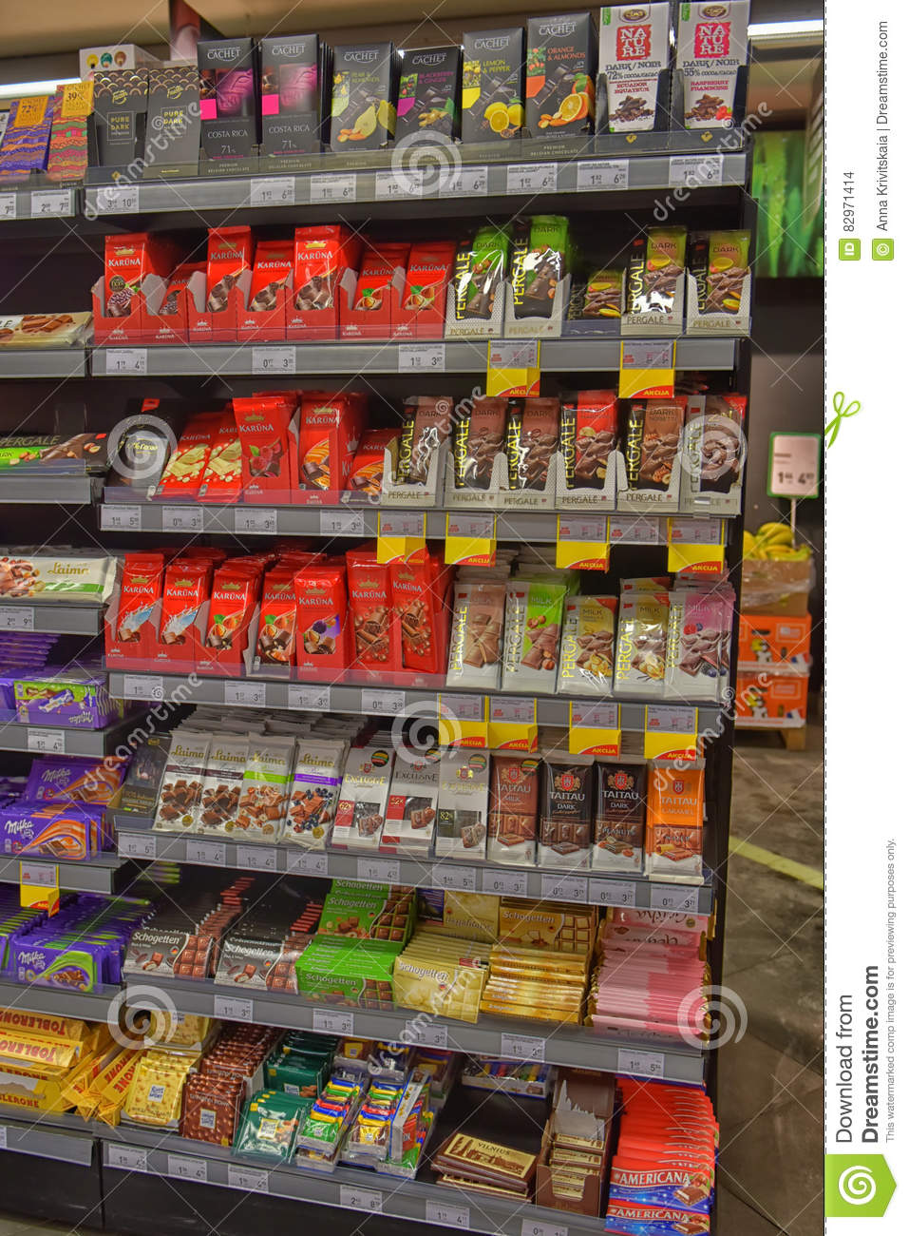
Каким бывает настоящий шоколад ? В магазинах так много разных видов шоколада, причём могут называться одинаково, а стоить по-разному. По каким признакам можно определить качество шоколада и как выбрать настоящий продукт?

Slide 7
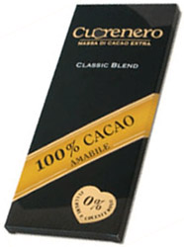
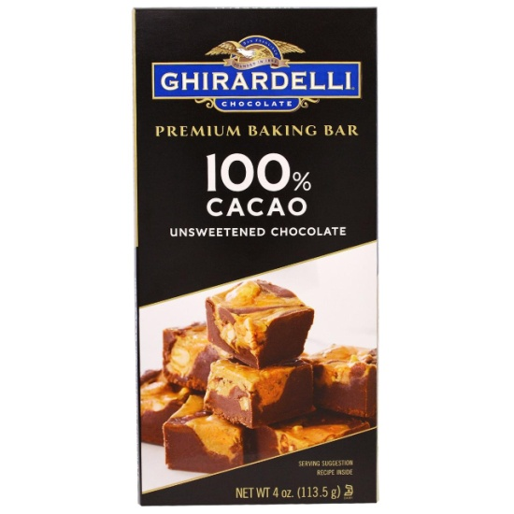
Настоящий шоколад
1. Не бывает дешёвым.
2. Должен иметь в составе три компонента: какао тёртое, какао- масло, какао порошок.
3. Ломается с треском и никогда не тянется.
4. Сразу тает во рту и не прилипает к зубам.
5. Поверхность плитки гладкая, а на изломе он матовый. Шоколад без добавок более ценный и чем больше в нём тёртого какао, тем он горше и, безусловно, более качественный.

Slide 8
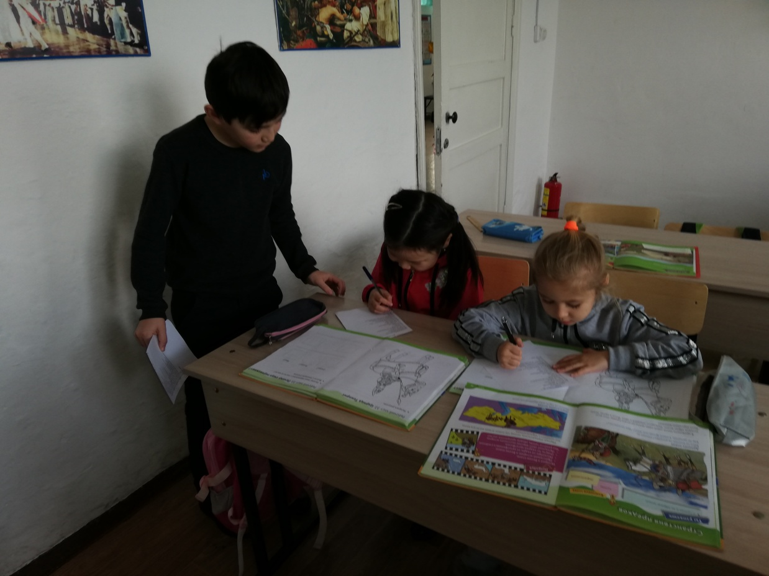
Анкетирование в начальных классах. Всего участие приняли 30 учеников.

Slide 9
Анкетирование в начальных классах. Всего участие приняли 30 учеников.

Slide 11
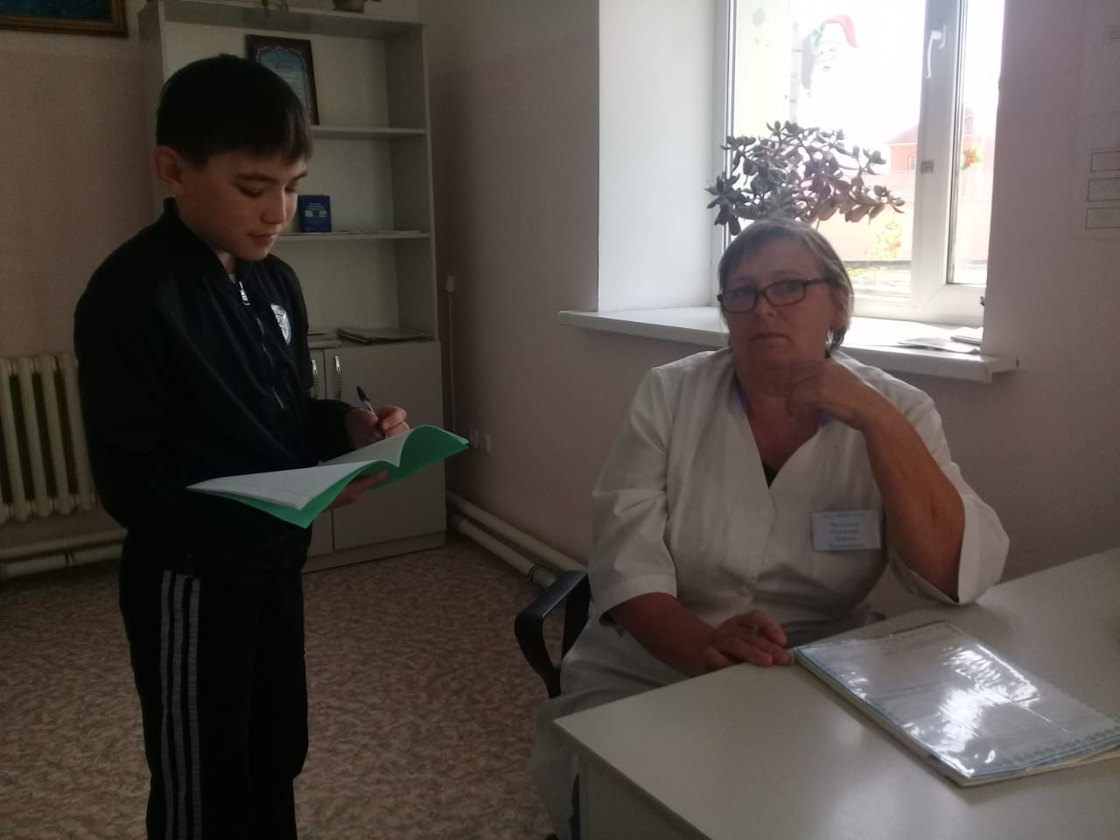
Интервью с представителем мед.организации Павленко Л.Н

Slide 12
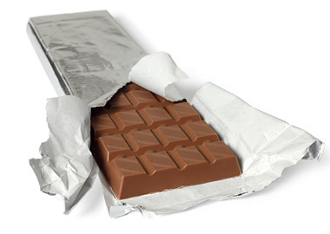
Итоги интервью и анкетирования
Одна плитка шоколада в день – МНОГО!
Несколько кусочков – НЕОБХОДИМО!
Шоколад – может ни только вызывать кариес, но и предотвращать его!
Шоколад – ПОЛЕЗЕН, если употреблять умеренно (35-45 г в день)!
Шоколад не рекомендуется употреблять детям до 2 лет, людям с избыточным весом, а также людям с сахарным диабетом!
Употребление большого количества шоколада могут вызвать аллергические реакции, диатез , увеличение веса, а также повышение сахара в крови, что в итоге приводит к сахарному диабету.

Slide 13
Полезные свойства шоколада:
Улучшает настроение и вырабатывает «Гормон счастья»
Предотвращает появление кариеса.
Какао порошок используется как лекарственный препарат в борьбе с кашлем.
Употребляя 45 г.шоколада в сутки, вы спасете себя от инфаркта.
В составе шоколада содержится магний, который положительно влияет на мозговую деятельность.
Укрепляет костную ткань.
Благотворно влияет на кожу (шоколадные маски)

Slide 14
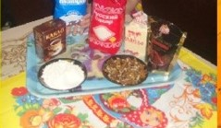
Эксперимент : изготовление шоколада. «Можно ли получить шоколад в домашних условиях?»
Ингредиенты: молоко, сливочное масло, какао,сахар.

Slide 15
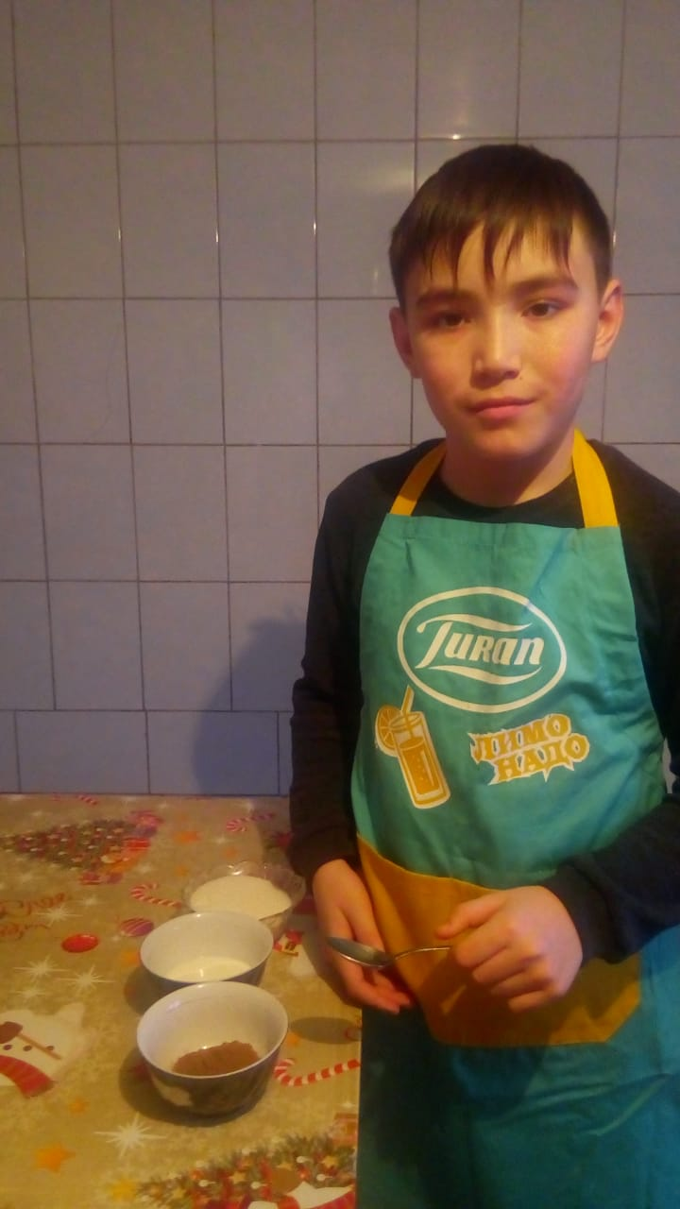

Slide 16
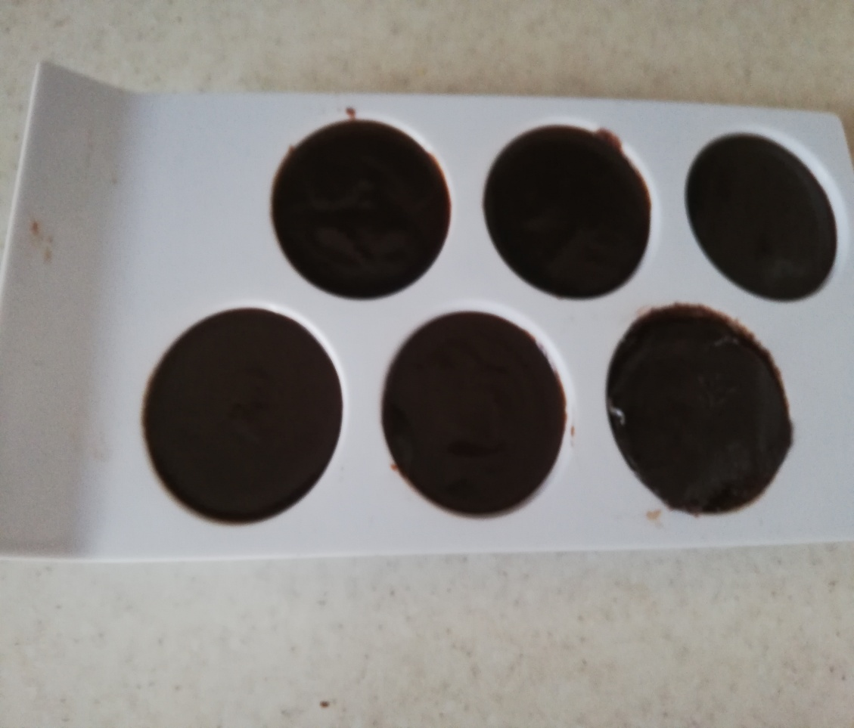

Slide 17
Заключение
Шоколад – король сладостей, обожаемый и детьми, и взрослыми. Наше предположение о том, что шоколад приносит пользу для здоровья человека, подтвердилось. Шоколад не только вкусен, но и полезен. Главное – выбрать натуральный продукт, который не содержит искусственных добавок и употреблять его умеренно.

Slide 18
Приятного аппетита, друзья!!! Помните: «Информирован – значит вооружен!»

